Slide 1



ПРОЕКТЫ В ОТНОШЕНИИ
СОХРАНЕНИЯ ОБЪЕКТОВ КУЛЬТУРНОГО НАСЛЕДИЯ,
РАСПОЛОЖЕННЫХ НА ТЕРРИТОРИИ Г. КАЛУГИ
КАЛУГА 2023

Slide 2
ПРЕДПОСЫЛКИ РЕАЛИЗАЦИИ ПРОЕКТА
ПРОБЛЕМА СОХРАНЕНИЯ ОБЪЕКТОВ КУЛЬТУРНОГО НАСЛЕДИЯ
РЕАЛИЗАЦИЯ ТУРИСТИЧЕСКОГО ПОТЕНЦИАЛА РЕГИОНА
ПРОБЛЕМА СОХРАНЕНИЯ ИСТОРИЧЕСКОГО ОБЛИКА РОССИИ
РАЗВИТИЕ ИСТОРИЧЕСКОГО ТУРИЗМА В РОССИИ
2

Slide 3
ПРОЕКТ В ОТНОШЕНИИ
СОХРАНЕНИЯ ОБЪЕКТА КУЛЬТУРНОГО НАСЛЕДИЯ
«Флигель городской усадьбы», кон. XIX - нач. XX вв., 1910 г
КАЛУГА 2023
3

Slide 4

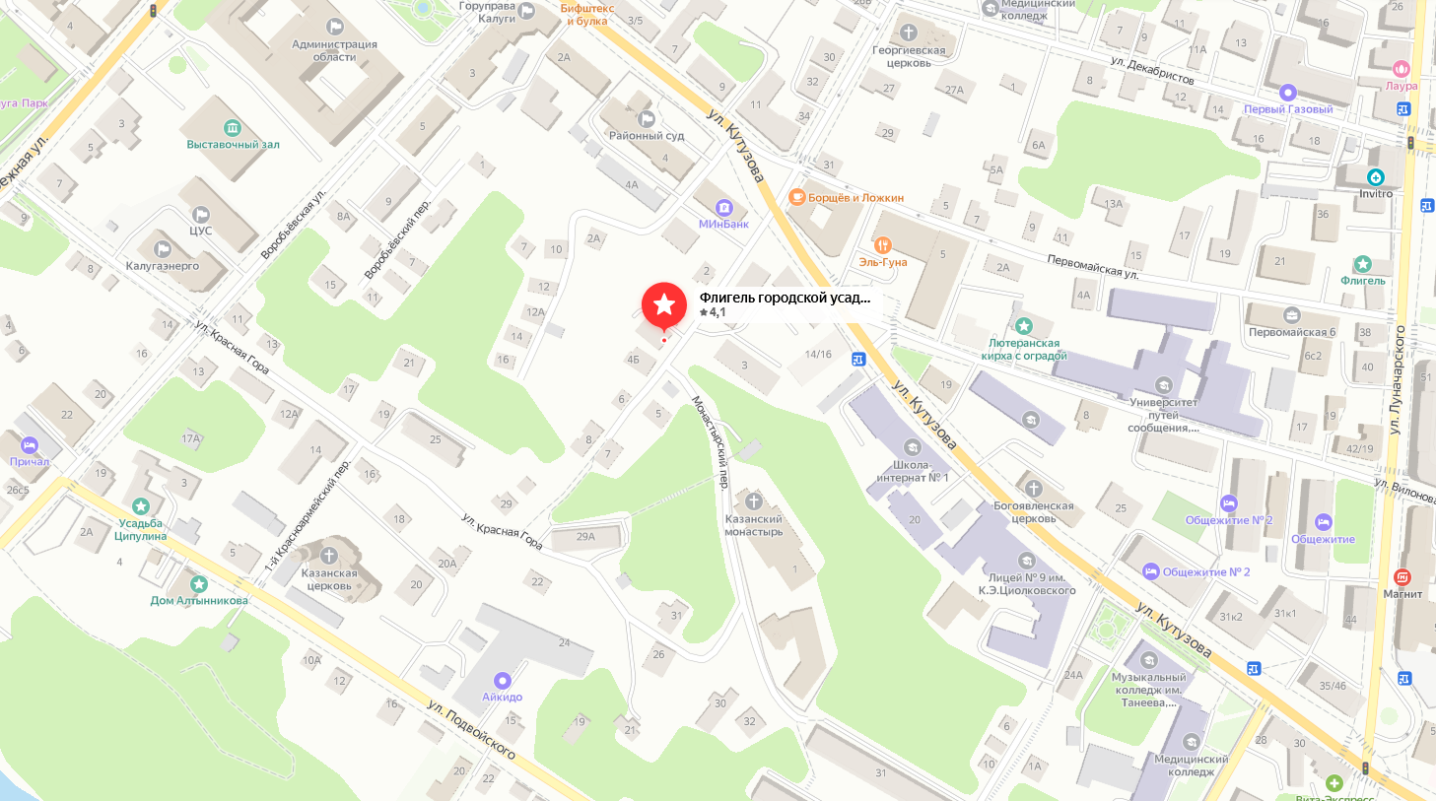
Адрес: Россия, Калужская область, г. Калуга, ул. Монастырская, д. 4.
Город Калуга
Флигель городской усадьбы
4

Slide 5
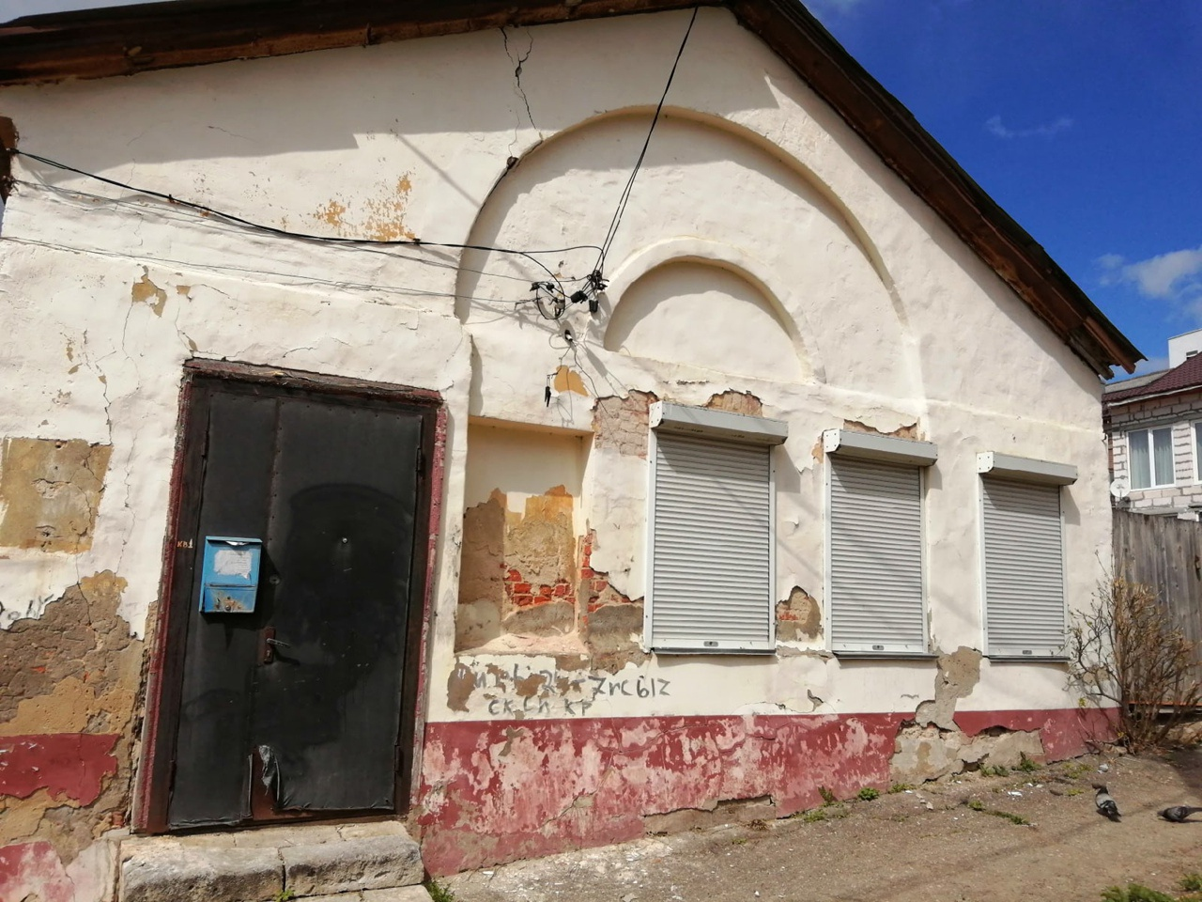
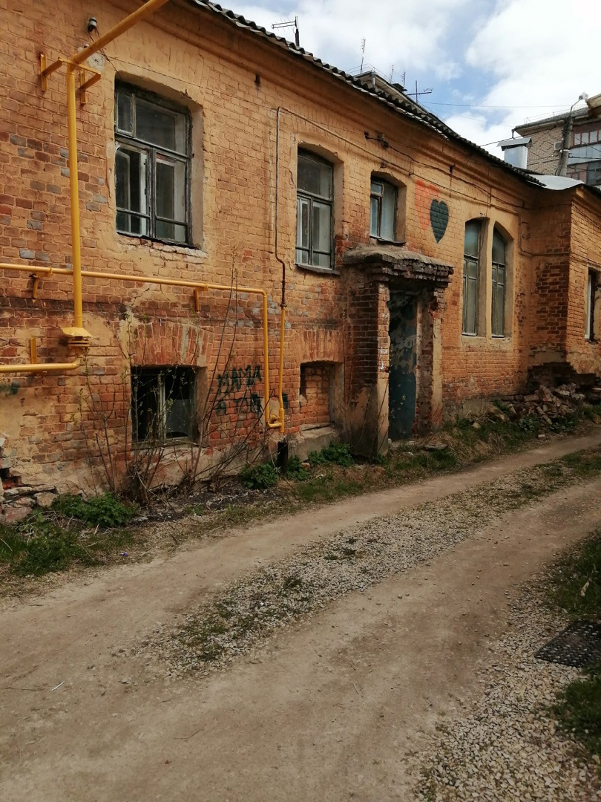
ИСТОРИЧЕСКАЯ СПРАВКА
В конце первой трети XIX века усадьба принадлежала калужскому мещанину Михаилу Гнеушеву. Здесь находился каменный одноэтажный дом. На рубеже 1860-х – 1870-х годов усадьбой владела воротынская мещанка Любовь Ивановна Масленникова, а с середины 1870-х – Анна Архиповна Крикс.
Не позднее, чем к началу 1880-х годов усадьба перешла
к жене статского советника Анне Степановне Савельевой.
После ее смерти, по духовному завещанию, утвержденному
в декабре 1886 года, имение перешло к дочерям
Ольге Владимировне Леденцовой, жене губернского механика,
и Наталье Владимировне Покровской, жене помощника контролера. Не позднее 1905 года усадьбу приобрел штабс-капитан Людвиг Александрович Дитрих. В рассматриваемой усадьбе
Л.А. Дитрих построил дворовую часть флигеля, придав
ему существующий вид. В начале 1920-х годов рассматриваемое домовладение № 30, принадлежавшее А.И. Дитрих,
было муниципализировано. С тех пор во флигеле находились квартиры, за исключением последних лет его существования:
он был выведен из жилого фонда, и в настоящее время
не используется.
5

Slide 6
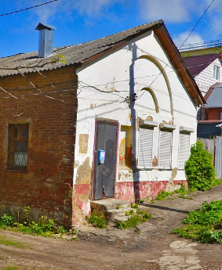
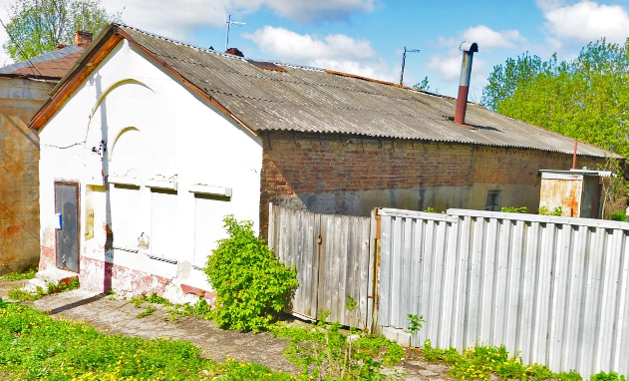
ХАРАКТЕРИСТИКИ ОБЪЕКТА КУЛЬТУРНОГО НАСЛЕДИЯ
«Флигель городской усадьбы»
Кадастровый номер: 40:26:000344:501.
Общая площадь здания: 127 м2.
Статус здания: нежилое.
Год постройки: 1870.
Этажность: 1 этаж.
Коммуникации: водопровод, канализация,
отопление, электроснабжение.
6

Slide 7
ХАРАКТЕРИСТИКИ ОБЪЕКТА КУЛЬТУРНОГО НАСЛЕДИЯ
Флигель расположен на западной стороне и по красной линии ул. Монастырской,
севернее «Главного дома городской усадьбы», напротив отходящего к юго-востоку
пер. Монастырского, ведущего к «Главной церкви Казанского Девичьего монастыря». Прямоугольное здание, сильно вытянутое от улицы, состоит из двух разновременных объемов – расположенного на красной линии, компактного, и примыкающего к нему более узкого
и вытянутого дворового, включающего под западной частью подвал. Объемы перекрыты общей двухскатной крышей с западной вальмой. Главный (восточный) фасад флигеля наделен симметричной композицией в пять осей оконных проемов, подчеркнутой большой нишей
с полукруглым завершением в щипце, которая вписана в щипец, расчленена в полукружии накладной дугой и прорезана тремя проемами. Южный фасад уличного объема, прорезанный двумя оконными проемами, завершен карнизом из полочек. На южном фасаде дворового объема выступает портал, завершенный простым карнизом
из полочек; вход, оформленный порталом, ведет на лестницу, которая связывает основной этаж
и подвал. Окна на фасаде имеют лучковые перемычки. Справа от входа выделяется широкое окно, рассеченное стойкой, слева выложены окна подвала и приподнятой над ним части основного этажа. Фасады дворового объема завершены карнизами со ступенчатыми сухариками, несущими верхнюю полочку. Дворовый объем внутри расчленен поперечными стенами, образующими лестничную клетку; капитальная из этих стен возведена над западной наружной стеной подвала.
7

Slide 8
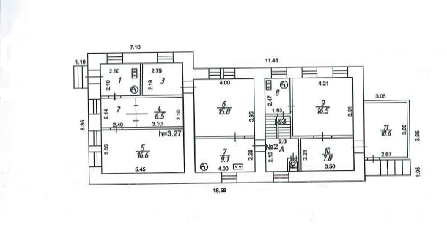
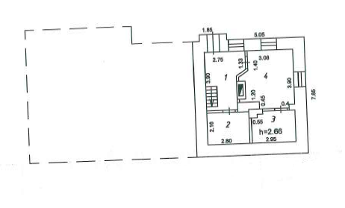
ХАРАКТЕРИСТИКИ ОБЪЕКТА КУЛЬТУРНОГО НАСЛЕДИЯ
ПЛАНИРОВКА ЗДАНИЯ
Планировка первого этажа
Планировка цокольного этажа
8

Slide 9
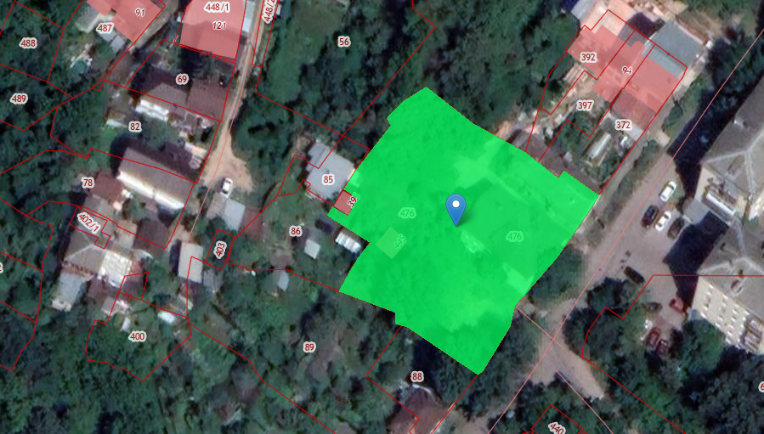
ПЛАН УЧАСТКА
Кадастровый номер участка: 40:26:000344:476.
Общая площадь участка: 1 751 м2.
9

Slide 10
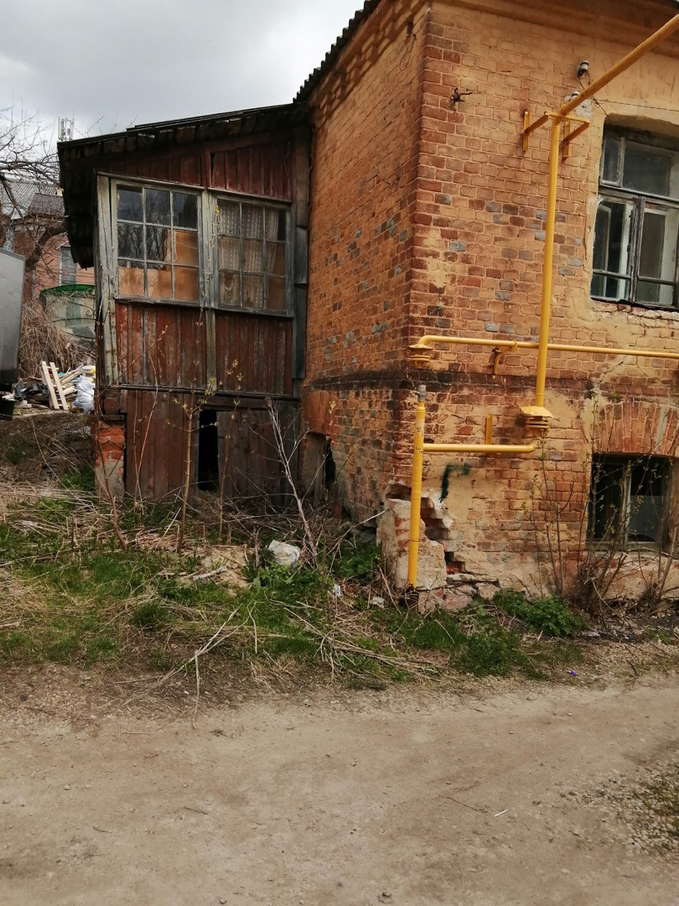
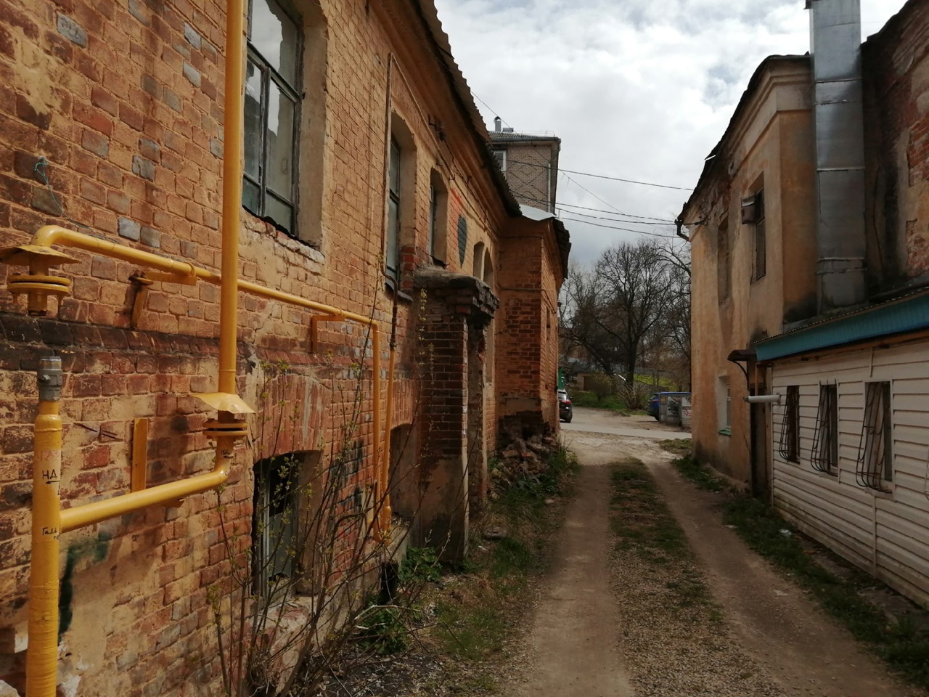
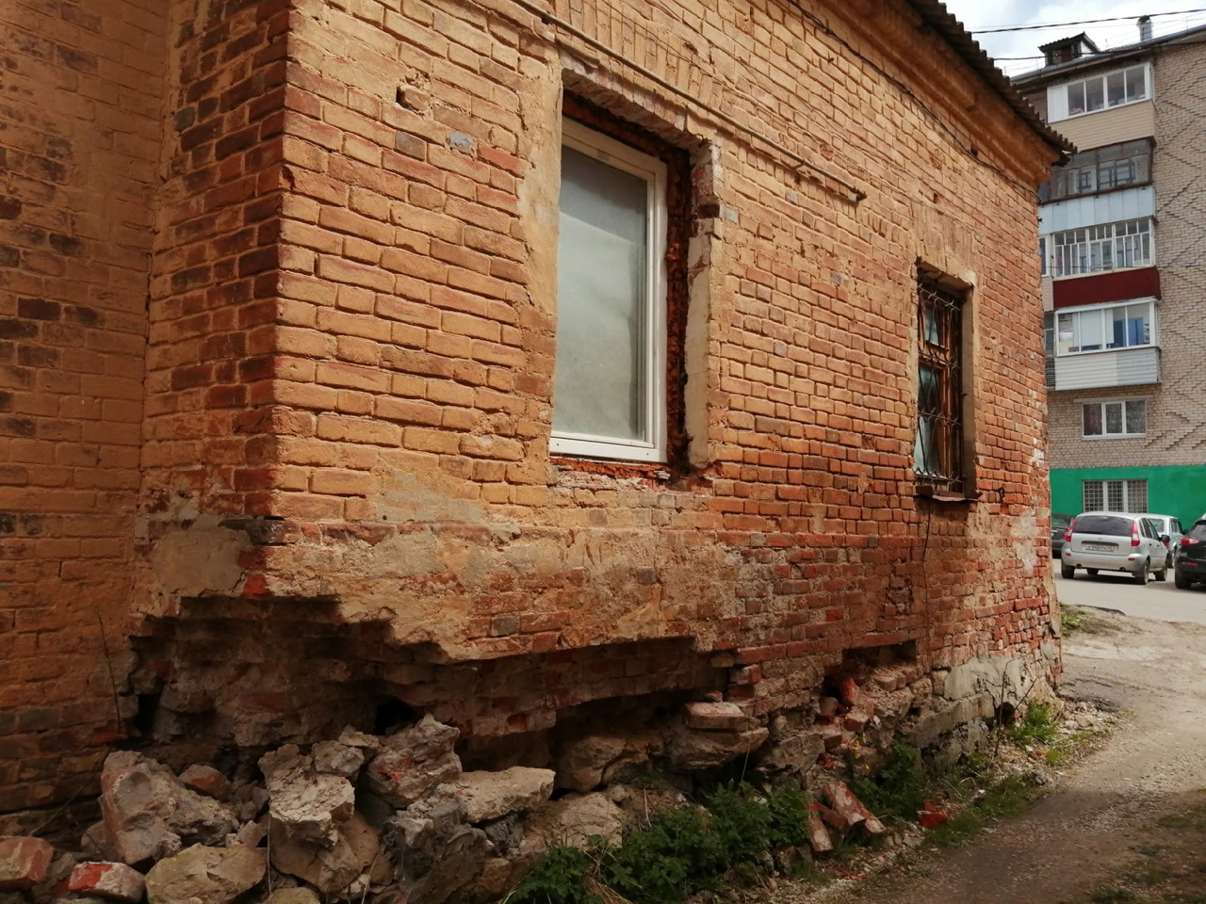
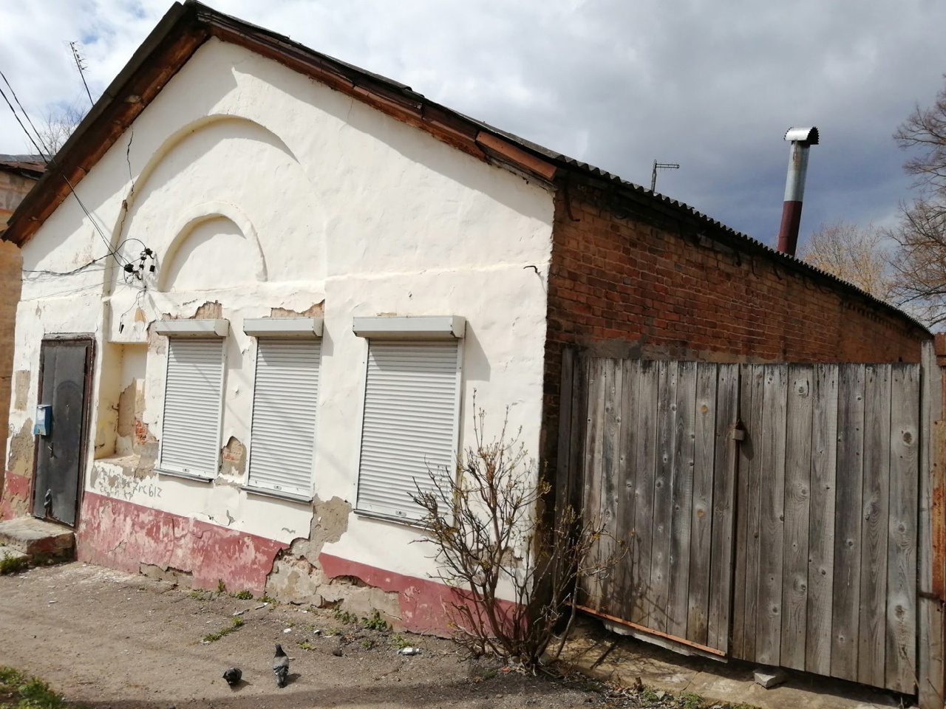
СОСТОЯНИЕ ОБЪЕКТА НА 2023 ГОД
10

Slide 11
АРХИТЕКТУРНО-КОНСТРУКТИВНОЕ СОСТОЯНИЕ ОБЪЕКТА
Общее состояние памятника – требуется проведение ремонтно-реставрационных работ;
Перекрытия и стены – стены кирпичные, перекрытия деревянные по бокам из брусьев с засыпным утеплением. В некоторых местах наблюдается отслоение кирпичной кладки, а также разрушение утеплительной кладки.
Полы – дощатые по лагам на кирпичных столбиках
с масляной окраской. Местами прогнившие лаги
и дощатый настил (требуют замены).
Крыша – шиферная, по обрешетке и деревянным стропилам. Шифер местами треснут и требует замены.
Двери и окна – двери деревянные, наблюдаются деформации дверных полотен, а также оконных рам. Проемы (окна, двери) – окна с деревянными рамами, двойные – глухие, двери филенчатые деревянные.
Внутренняя отделка – мокрая штукатурка, стены
и потолки окрашены клеевыми красками.
Наружная отделка – цементно–известковая штукатурка.
Отопление – автономный газовый нагреватель.
Электроосвещение – скрытая проводка от центральной сети.
Вентиляция – естественная.
11

Slide 12
ПРОЕКТ В ОТНОШЕНИИ
СОХРАНЕНИЯ ОБЪЕКТА КУЛЬТУРНОГО НАСЛЕДИЯ «Дом Козляинова», 1900-х – 1910-х гг.
КАЛУГА 2023
12

Slide 13

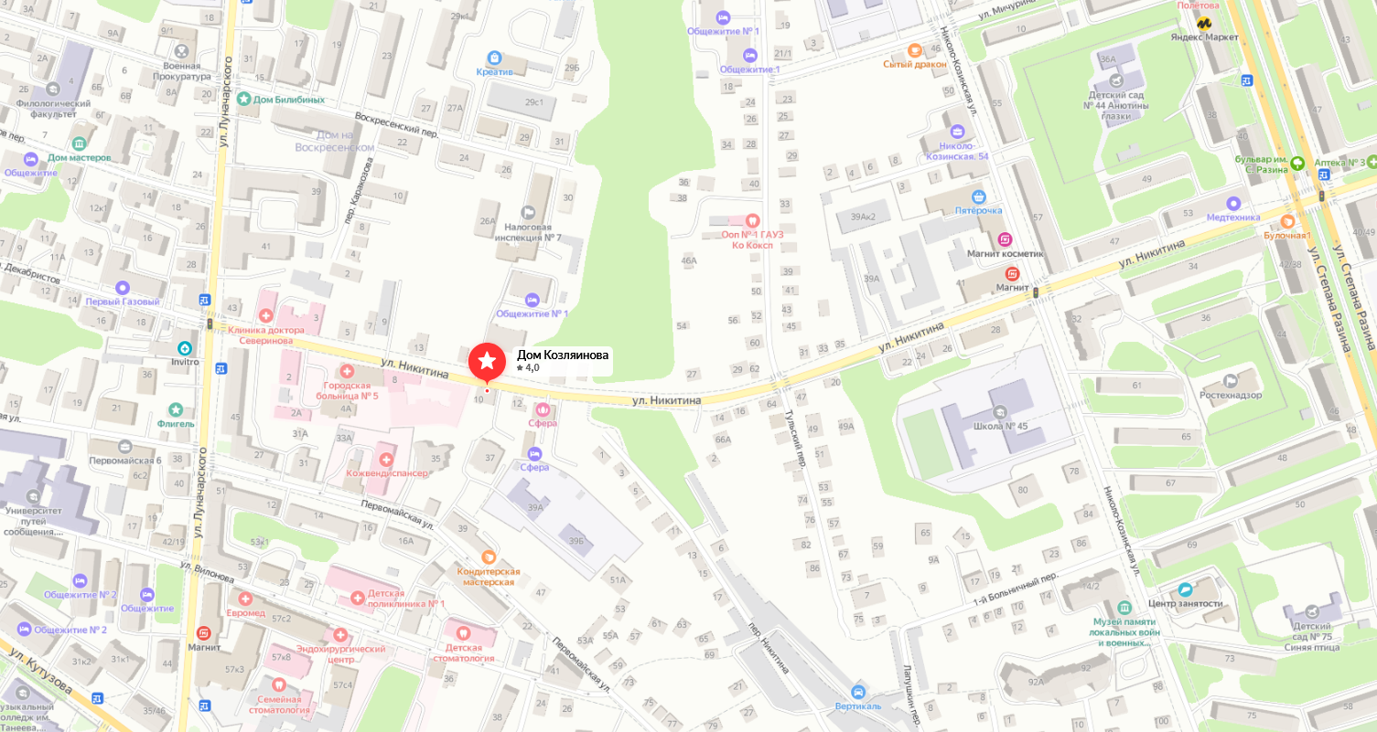



Адрес: Россия, Калужская область, г. Калуга, ул. Никитина, д. 10.
13

Slide 14

ИСТОРИЧЕСКАЯ СПРАВКА
Павел Нилович Козляинов помещик Перемышльского уезда, земский начальник 1-го участка Перемышльского уезда,
гласный (депутат) уездного земского собрания, гласный губернского земского собрания от Перемышльского уезда. Владелец имения возле села Борищево в 430 десятин пахотной земли, потомственный дворянин с жилкой торговца,
старался извлечь выгоду из всего, что давало любую,
пусть порой и небольшую финансовую прибыль.
Сдавал в аренду бывшим помещичьим крестьянам пашню
под огороды.
В 1917 году Павел Нилович имел чин статского советника, исполнял должность почетного мирового судьи
Перемышльского уезда. Судьба Павла Ниловича после 1919 года неизвестна.
В начале 1920-х годов усадьба была муниципализирована,
дом был отдан Горжилфонду под квартиры, которые находятся
в нем до сих пор. При приспособлении под квартиры планировка здания была значительно изменена. До настоящего времени исторического облика Усадьбы не сохранилось.
14

Slide 15
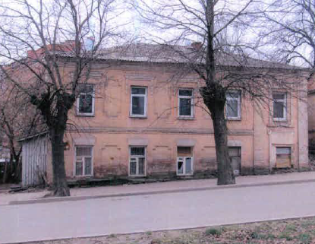
ХАРАКТЕРИСТИКИ ОБЪЕКТА КУЛЬТУРНОГО НАСЛЕДИЯ
Дом расположен в восточной части исторического центра Калуги, вблизи Жировского оврага, на спускающемся к нему пологом восточном склоне, на южной стороне ул. Никитина, по красной линии. Сложен из кирпича
в лицевой кладке и окрашен в охристый (со стороны улицы) и кирпичный (с других сторон) цвета.
«Дом Козляинова»
Кадастровый номер (главный дом и флигеля): 40:26:000350:177.
Общая площадь здания: 363,5м2.
Статус здание: нежилое.
Район: исторический центр.
Год постройки: 1917.
Этажность: 2 этажа.
Коммуникации: скрытая проводка, отопление от групповой котельной,
холодная вода, канализация, газоснабжение.
15

Slide 16
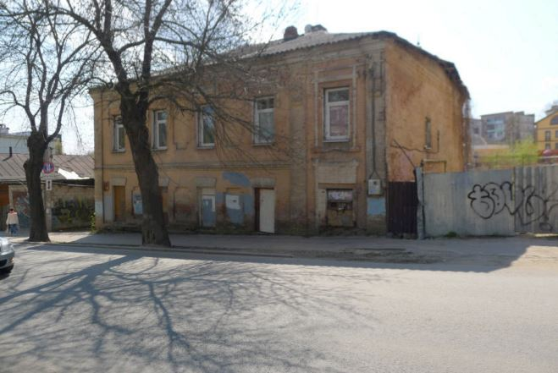
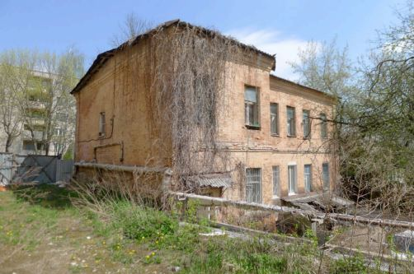
ХАРАКТЕРИСТИКИ ОБЪЕКТА КУЛЬТУРНОГО НАСЛЕДИЯ
Дом представляет собой немного вытянутый вдоль улицы
2-этажный объем с подвалом под его дворовой частью, возведенный на плане с непрямыми западными углами, которые обусловлены историческими границами усадьбы. На левом фланге дворового фасада выступает объем
о скощенным углом, частично занятый лестничной клеткой. Судя по глухой западной стене здания (без учета современного окна) и следам примыкания на ней скатной крыши, дом был построен вплотную к зданию соседнего домовладения. Перекрыт объем вальмой крышей. Над скатами поднимаются кирпичные трубы. - Углы объема подчеркнуты огибающими лопатками. Фасады расчленены простым междуэтажным карнизом из полочек и завершены карнизом,
в профиль которого входят полочки и прямой каблучок. Все проемы в стенах здания прямоугольные.
- На дворовом фасаде устроен еще один вход в дом – также на западной оси. Венчающий карниз западного фасада упрощен – состоит их полочек.
Внутри здания капитальные стены разделяют этажи на уличные и дворовые половины, а также образуют лестничную клетку при уличном входе; капитальная стена подвала несет продольные стены на этажах.
16

Slide 17
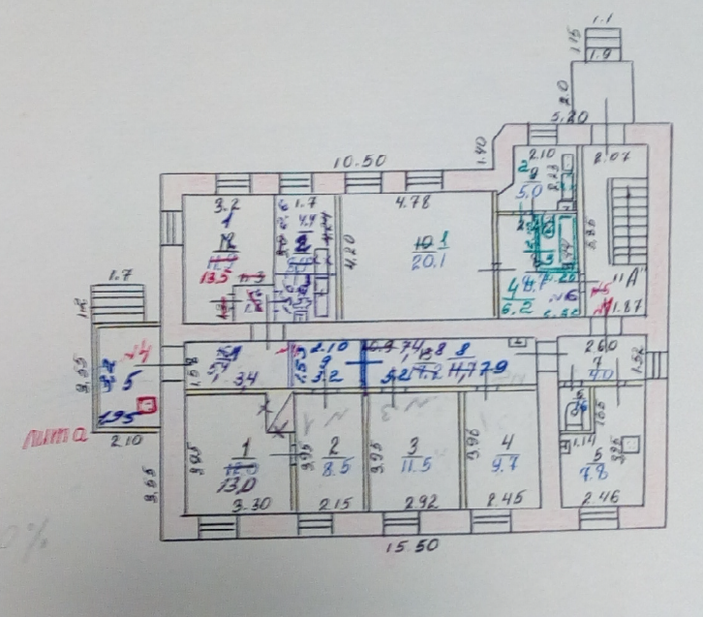
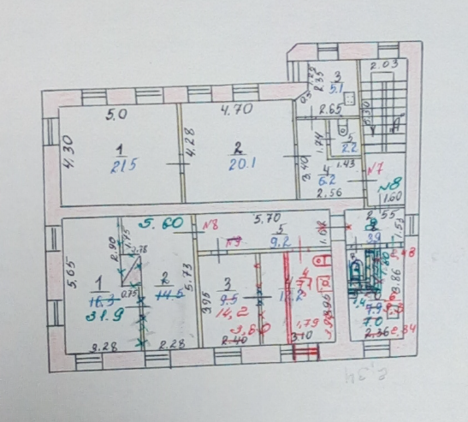
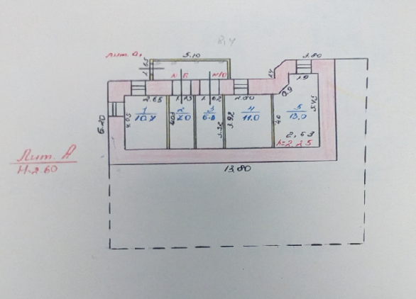
ХАРАКТЕРИСТИКИ ОБЪЕКТА КУЛЬТУРНОГО НАСЛЕДИЯ
Планировка первого этажа
ПЛАНИРОВКА ЗДАНИЯ
Планировка второго этажа
Планировка подвала
17

Slide 18
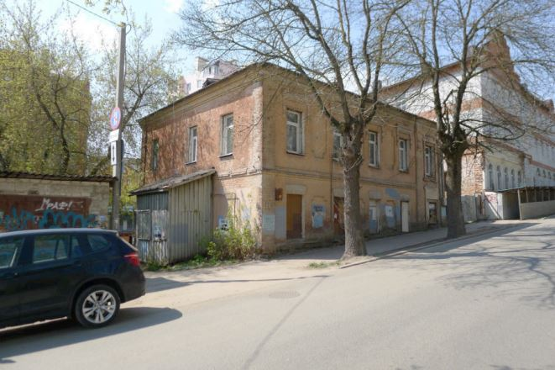
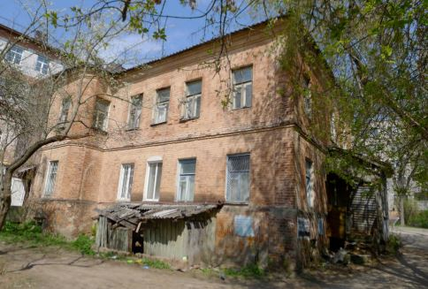
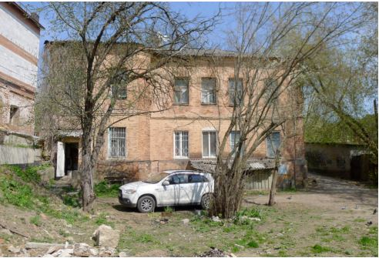
СОСТОЯНИЕ ОБЪЕКТА НА 2023 ГОД
18

Slide 19
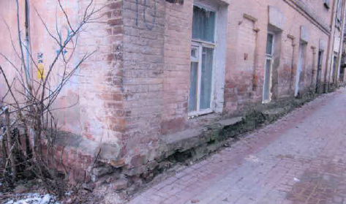
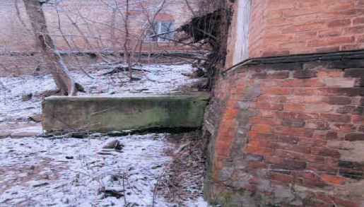
АРХИТЕКТУРНО-КОНСТРУКТИВНОЕ СОСТОЯНИЕ ОБЪЕКТА
Общее состояние памятника – требуется проведение ремонтно-реставрационных работ.
Фундамент, внешние капитальные
стены – ленточный, камень бутовый, кирпич керамический полнотелый. Необходимо инженерное обследование стен в связи с частичной деформацией кирпичной кладки. Фундамент разрушается
и проседает.
Стены и перегородки – стены кирпичные (окрашены
и оштукатурены). Перегородки деревянные (оштукатурены по дранке). Имеют многочисленные трещины, повсеместно разрушается штукатурка. Перегородки отошли от стен
и потолка. Перекрытия в трещинах протекают и могут разрушиться.
19

Slide 20
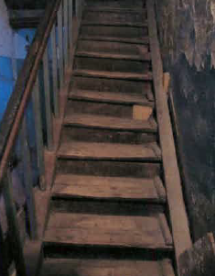
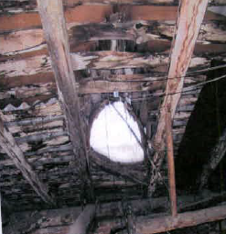
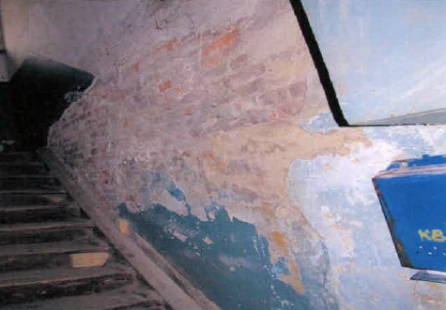
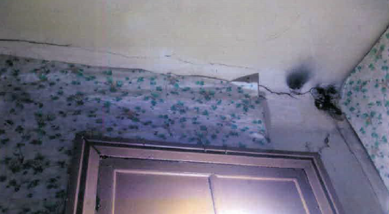
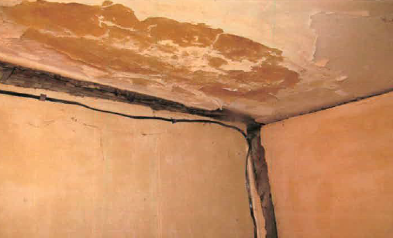
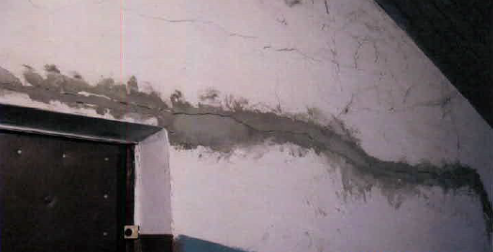
АРХИТЕКТУРНО-КОНСТРУКТИВНОЕ СОСТОЯНИЕ ОБЪЕКТА
Полы и лестница на второй этаж – полы деревянные по лагам. Состояние полов находится
в неудовлетворительном состоянии (доски прогнили, просели, а также имеют уклон). Лестница также находится в неудовлетворительном состоянии
(отошла от стены и имеет трещины).
Крыша – вальмовая с деревянными несущими конструкциями. Кровля – шифер. Конструкция крыши
с каждым годом приходит в негодность.
Электропроводка – наблюдаются признаки замыкания.
20

Slide 21
ПРОЕКТ В ОТНОШЕНИИ
СОХРАНЕНИЯ ОБЪЕКТА КУЛЬТУРНОГО НАСЛЕДИЯ
«Дом Унковских», 1796 г.
КАЛУГА 2023
21

Slide 22
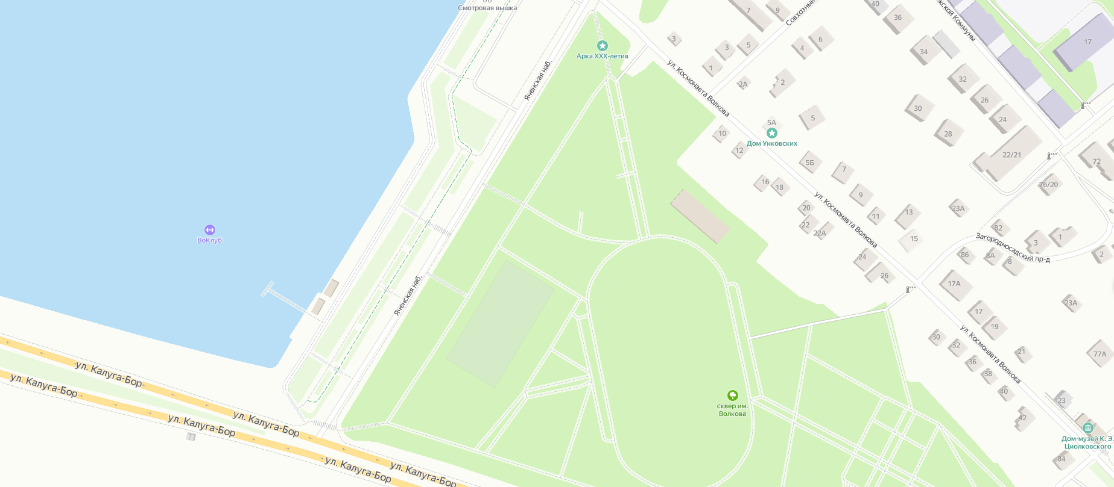
Адрес: Россия, Калужская область, г. Калуга, ул. Космонавта Волкова 5.
Город Калуга
Дом Унковских
22

Slide 23
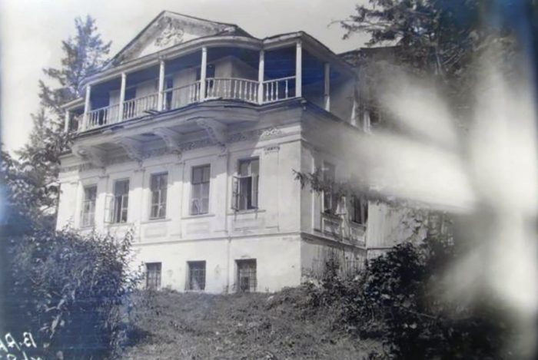
ИСТОРИЧЕСКАЯ СПРАВКА
История усадьбы началась в 1745 году,
когда купец И.А. Карасев, согласно выданной «привилегии» построил здесь купоросную фабрику. Действовала она до 1777 года. По смерти И.А. Карасева, постройки с землей в 1788 г. приобрел председатель Верхней расправы
В.Г. Смольянинов, а в 1789 г. они перешли к Градскому Голове И.И. Борисову. Новый владелец предполагал возвести здесь каменный трехэтажный дом со службами, но замысел не был осуществлен.
В 1894 г. дом, пришедший в аварийное состояние, приобрел Н.В. Унковский и радикально перестроил его, одновременно благоустроив усадьбу. В начале 1920-х годов дом был муниципализирован
и передан Горжилуправлению под квартиры. Николай Владимирович Унковский (1857 – 1904) был внуком известного адмирала
С.Я. Унковского (1788 – 1882) – соратника М.П. Лазарева по кругосветному путешествию 1813 – 1816 гг. Окончив морской корпус, Н.В. Унковский вскоре выходит в отставку (1880) и посвящает себя оперному искусству. Последние годы жизни (1901 – 1904) Н.В. Унковский провел в Калуге, посвятив себя преподавательской деятельности: им были открыты курсы пения и оперные классы. Похоронен Н.В. Унковский был в некрополе Лаврентьевского монастыря.
23

Slide 24
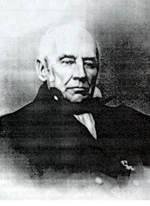
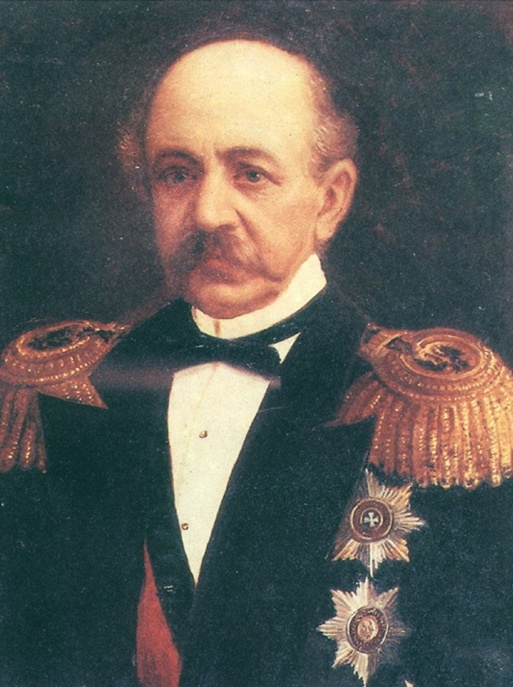
ИСТОРИЧЕСКАЯ СПРАВКА
Семен Яковлевич Унковский – моряк и англоман, участник кругосветного путешествия адмирала Михаила Лазарева и директор Калужской мужской гимназии и его сын – Иван Семенович Унковский - знаменитый мореплаватель и государственный деятель, чье хождение на фрегате «Паллада» описано в классическом произведении Ивана Гончарова. За заслуги перед Отечеством он в 1860 году получил чин контр-адмирала, а через год стал ярославским губернатором,
позже – сенатором.
24
Семен Яковлевич Унковский
Иван Семенович Унковский

Slide 25
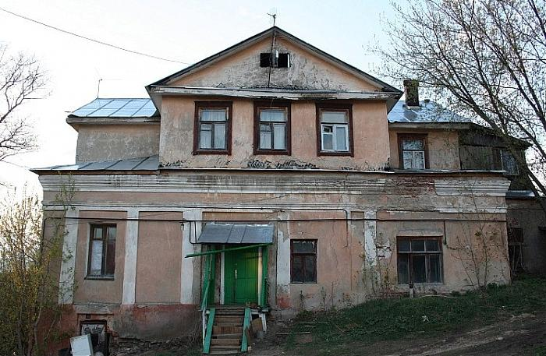
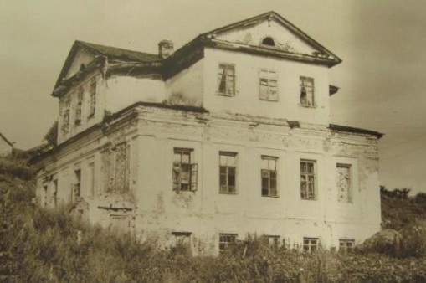
ХАРАКТЕРИСТИКИ ОБЪЕКТА КУЛЬТУРНОГО НАСЛЕДИЯ
«Дом Унковских»
Местоположение: Калужская область,
г. Калуга, ул. Космонавта Волкова, д. 5.
Кадастровый номер: 40:26:000317:294.
Общая площадь здания: 374 м2
Статус здания: нежилое.
Год постройки: 1917.
Этажность: 2 этажа, в том числе подземных 1.
25

Slide 26
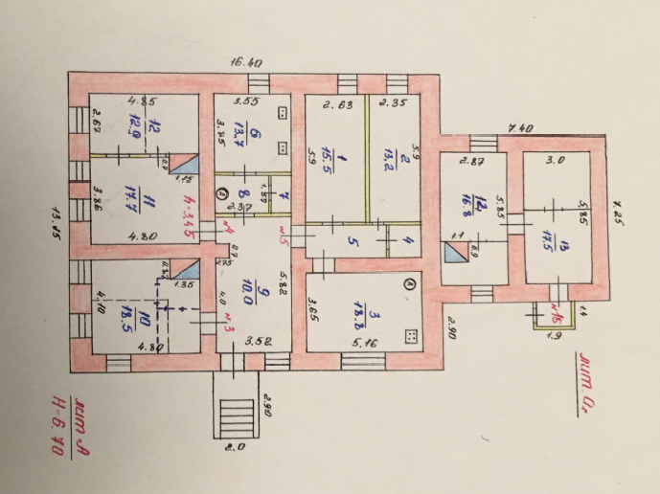
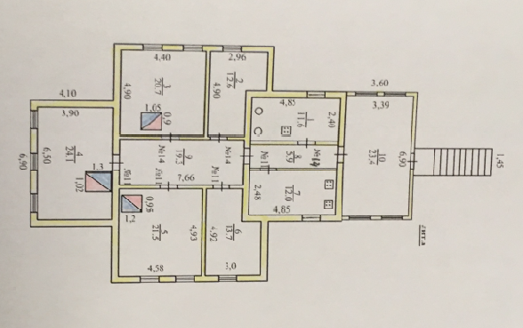
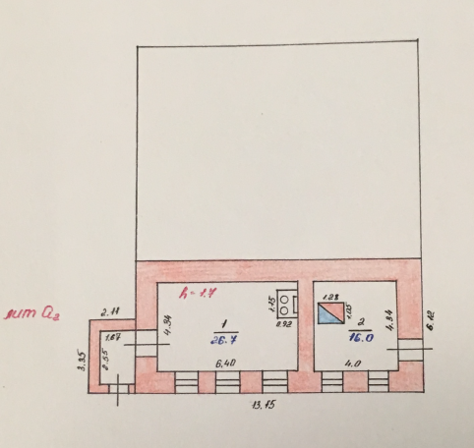
ХАРАКТЕРИСТИКИ ОБЪЕКТА КУЛЬТУРНОГО НАСЛЕДИЯ
Планировка первого этажа
ПЛАНИРОВКА ЗДАНИЯ
Планировка мезонина
Планировка подвала
26

Slide 27
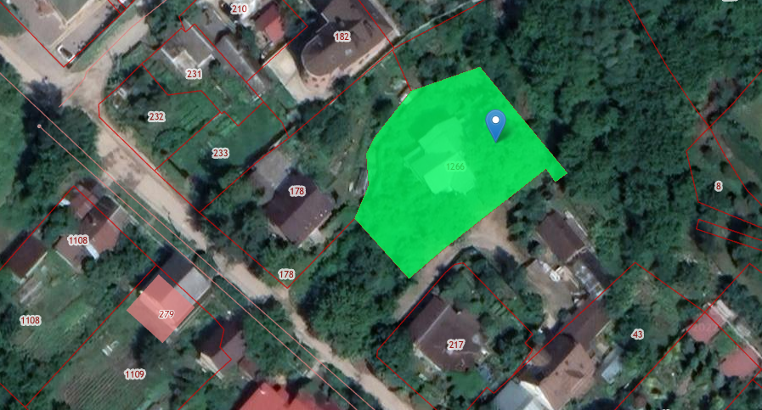
ПЛАН УЧАСТКА
Кадастровый номер участка: 40:26:000317:1266.
Общая площадь участка: 1001 +/- 11.07 м2
27

Slide 28
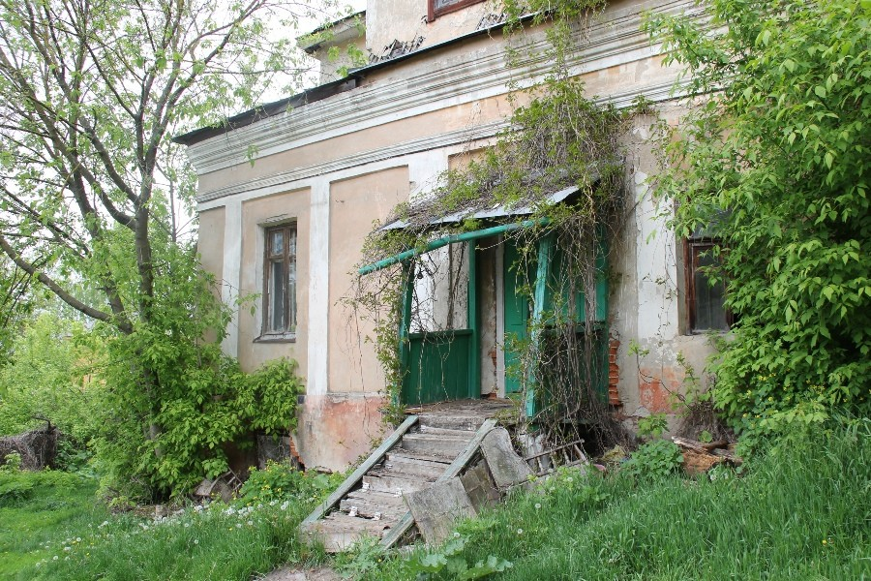
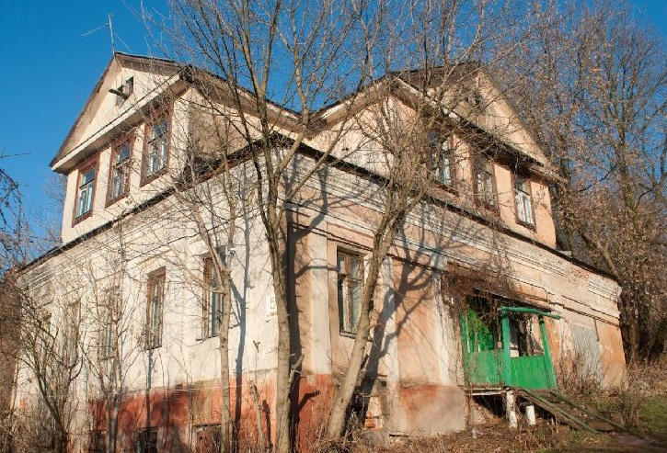
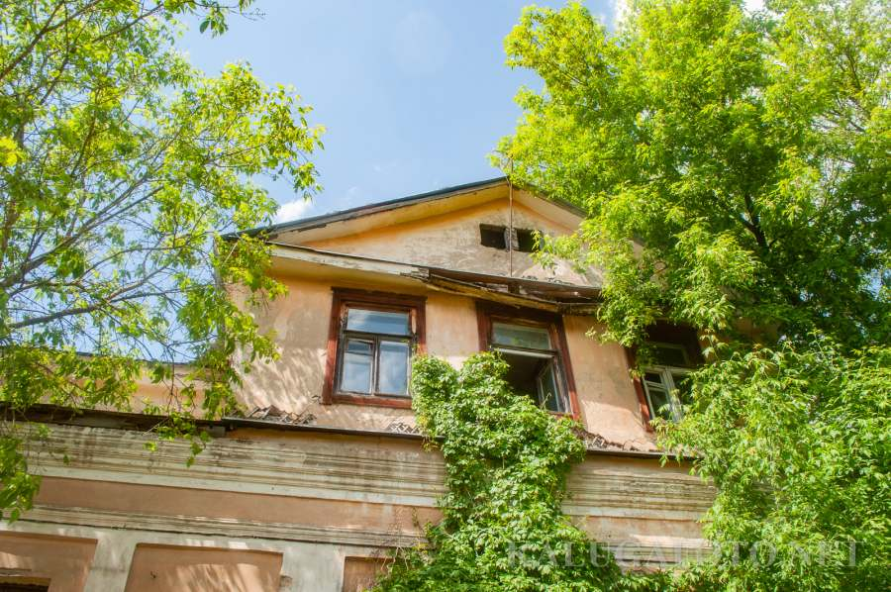
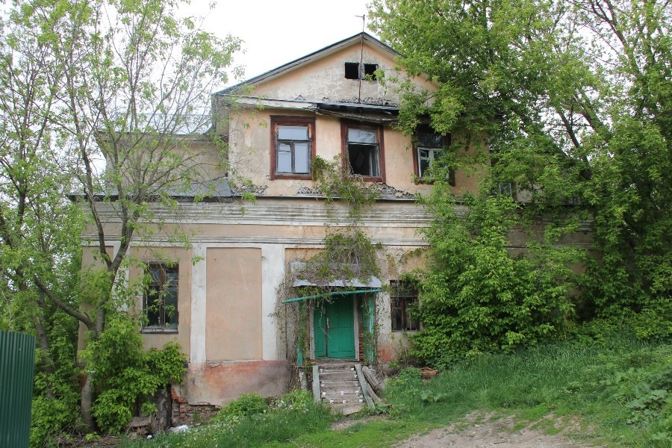
СОСТОЯНИЕ ОБЪЕКТА НА 2022 ГОД
28

Slide 29
АРХИТЕКТУРНО-КОНСТРУКТИВНОЕ СОСТОЯНИЕ ОБЪЕКТА
Общее состояние памятника – требуется проведение ремонтых (реставрационных) работ;
Фундамент – видимых повреждений не обнаружено;
Цоколи и отмостки около них – цоколь кирпичный, оштукатуренный, окрашенный, наблюдаются трещины по штукатурному и окрасочному слоям;
Стены - 1-го этажа кирпичные, оштукатурены и окрашены, наблюдаются трещины по штукатурному
и окрасочному слоям (частичные утраты указанных слоев), наблюдается деструкция кирпичной кладки
в местах утраты отделочных слоев, стены мезонина и 2-го этажа пристройки деревянные, пристройка обшита досками, стены мезонина оштукатурены, окрашены, наблюдаются трещены по штукатурному
и окрасочному слоям;
Крыша – стропила, обрешетка кровли, водосточные желоба и трубы) – покрытия кровли из листов оцинкованной стали (наблюдается деформация листов), вынос карниза оштукатуренный (окрашенный), наблюдаются утраты окрасочного и оштукатуренных слоев, провисание карниза, водосток неорганизованный;
Внешнее декоративное убранство – южный фасад выделяется симметрией и слабо выступающим ризалитом, в ширину мезонина. Все фасады, кроме северного в уровне первого этажа расчленены лопатками, несущими фриз и профилированный карниз. Узкие прясла, образованные лопатками прорезаны оконными проемами, декоративные элементы оштукатуренные, окрашенные, наблюдаются утраты штукатурного и окрасочного слоев, деконструкция кирпичной кладки, окна мезонина
в деревянных наличниках.
29

Slide 30
АРХИТЕКТУРНО-КОНСТРУКТИВНОЕ СОСТОЯНИЕ ОБЪЕКТА
Перекрытия (плоские, сводчатые) - в северо–восточном помещении кирпичный коробовый свод
с торцевым лотком и распалубкой, оштукатурен, окрашен, наблюдаются трещены
по штукатурному и окрасочному слоям (наблюдаются утраты указанных слоев), в остальных помещениях первого этажа перекрытия плоские деревянные, оштукатуренные и окрашенные
(с некоторых местах наблюдается растрескивание штукатурного и окрасочного слоев), в мезонин
и цокольный этаж доступ отсутствует.
Полы – дощатые, наблюдаются значительные утраты досок, в мезонин и цокольный этаж нет доступа;
Стены, их состояние, связи – оштукатуренные, окрашенные Местами наблюдаются трешены
и отслоения слоев), частично обклеены обоями (наблюдается обрывы и отслоение обоев),
в мезонин и цокольный этаж доступа нет;
Двери и окна – деревянные, окрашенные, наблюдается рассыхание древесины оконных блоков, деформация и повреждение ствовок, утраты остекления, часть оконных блоков полностью утрачена, двери деревянные, наблюдается рассыхание дверных полотен;
Лестница – междуэтажная лестница утрачена;
Лепные, скульптурные и прочие декоративные украшения – в северо-восточном помещении первого этажа сохранился профилированный карниз;
Предметы прикладного искусства – печи кирпичные, оштукатуренные, окрашенные.
30

Slide 31
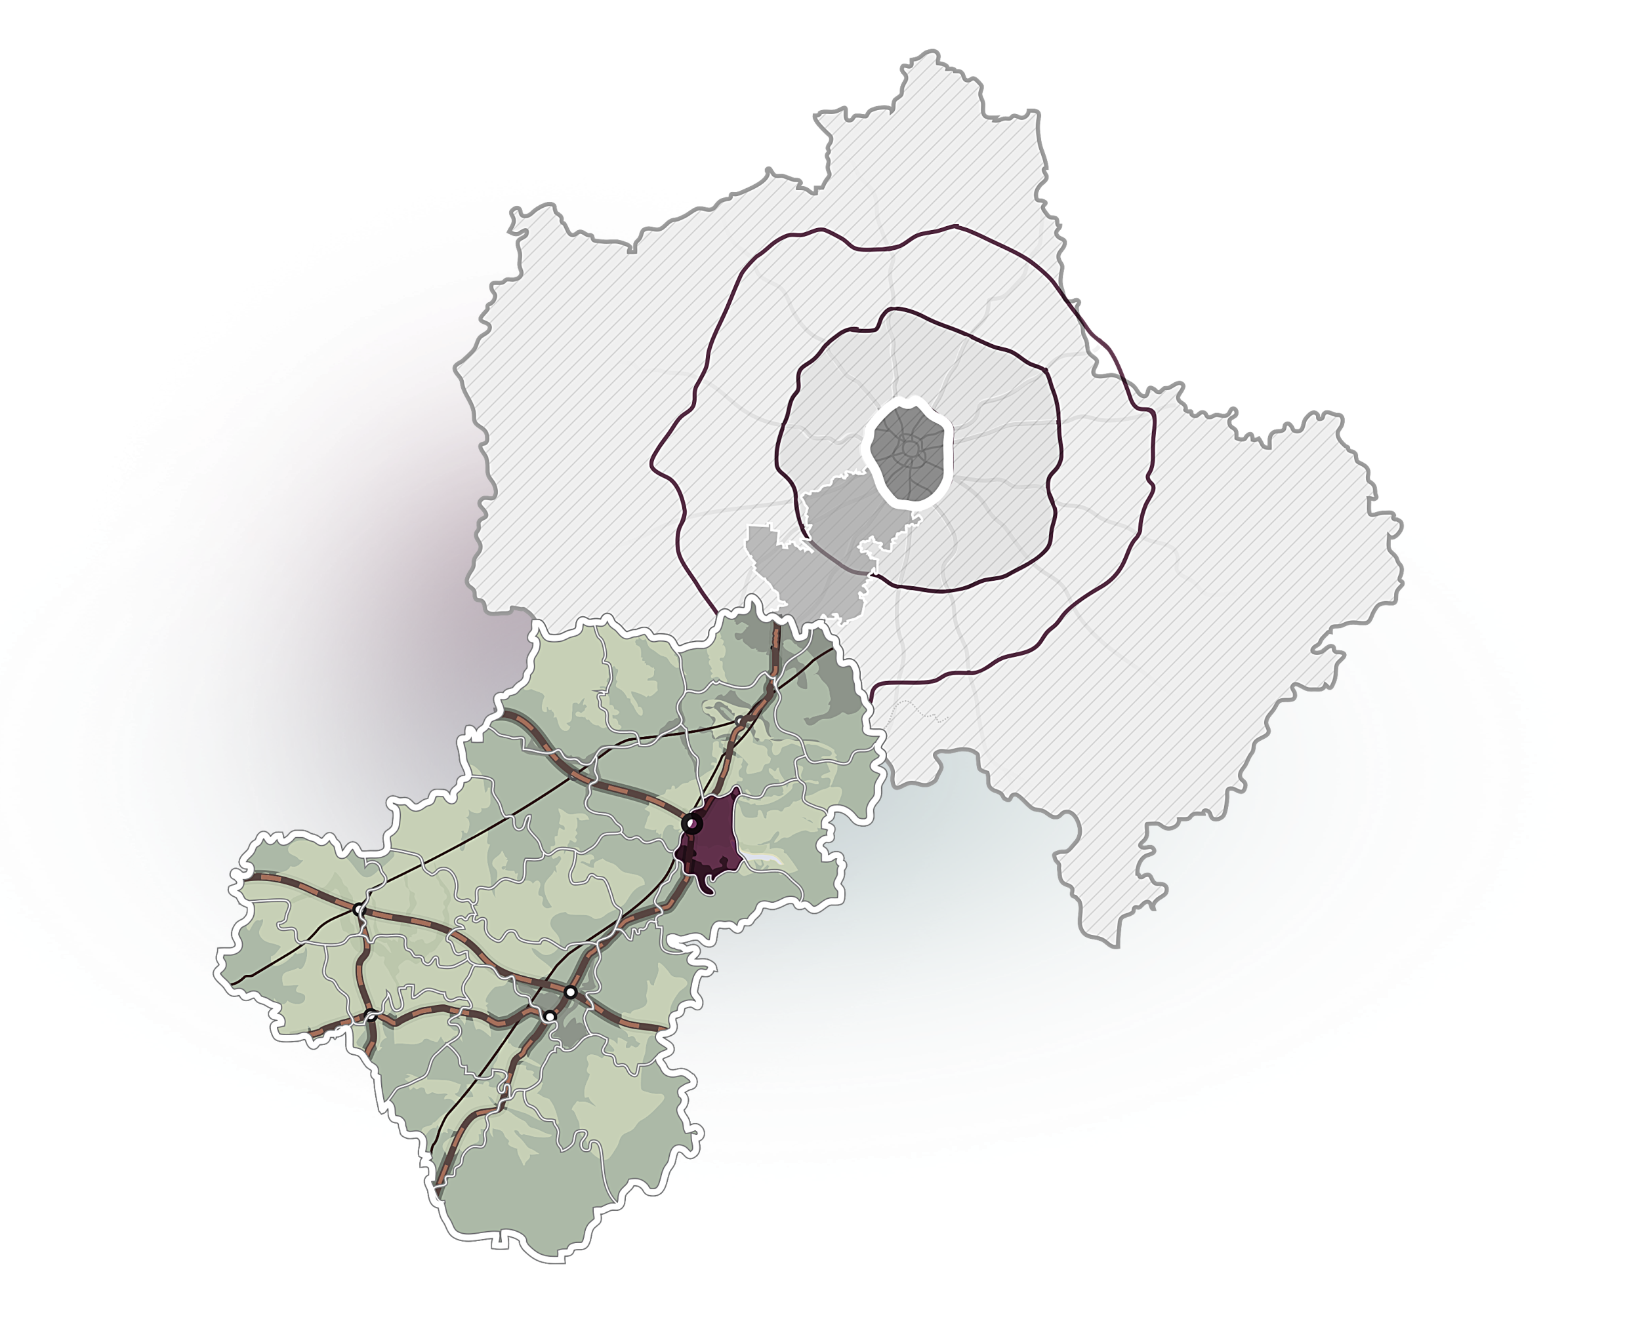
ТУРИСТИЧЕСКАЯ ПРИВЛЕКАТЕЛЬНОСТЬ
Региональный центр:
Калуга (343 000 человек)
Общая площадь:
Экономически активное население:
Население:
Москва
29 800 км2
Московская область
Смоленская область
553 000 человек
Калуга
Тульская область
1 000 900 человек
До центра Москвы автомобильным транспортом
184 км – 2 часа 48 минут пути До новой границы Москвы
98 км – 1 час 28 минут пути
Брянская область
Орловская область
31

Slide 32
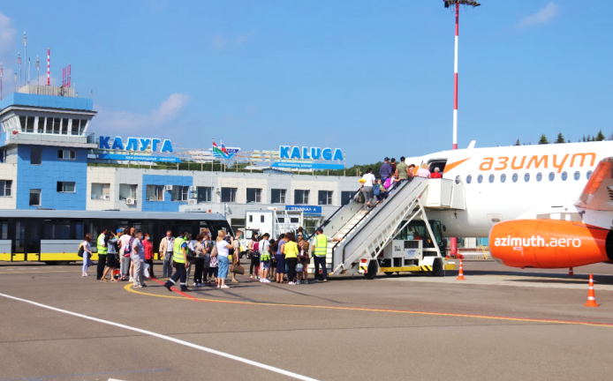
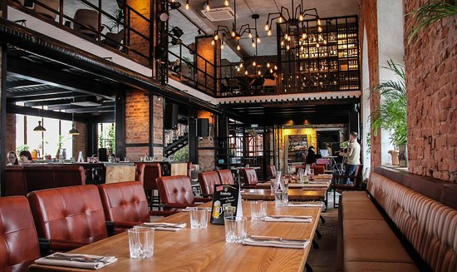
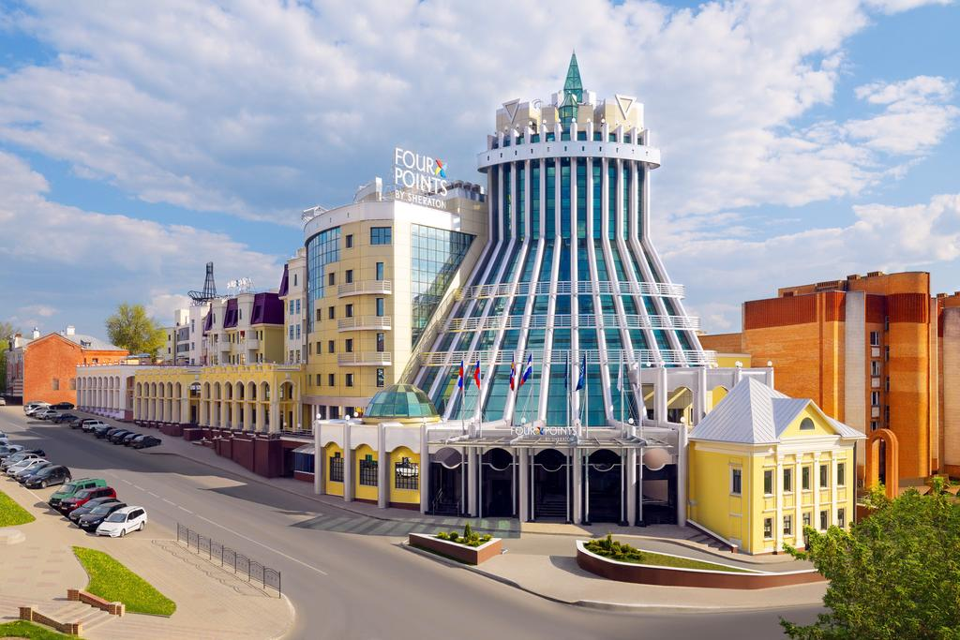
ТУРИСТИЧЕСКАЯ ПРИВЛЕКАТЕЛЬНОСТЬ
ТРАНСПОРТНО-ЛОГИСТИЧЕСКИЙ КОМПЛЕКС
РЕСТОРАНЫ
И ОБЩЕСТВЕННОЕ ПИТАНИЕ
ОБЪЕКТЫ ГОСТИНИЧНОЙ
ИНФРАСТРУКТУРЫ
более 9,7 тысяч мест
Международный аэропорт «Калуга»
Гостиницы
более 3,5 тысяч мест
Рассчитан на прием крупных воздушных судов класса А-319
и Боинг-737 и пропуск в среднем 100 пассажиров в час.
121
в Калужской области
39
в Калуге
Гостевые дома
16 направлений
5 международных рейсов
свыше 600
домиков по Калужской области
32

Slide 33

ТУРИСТИЧЕСКАЯ ПРИВЛЕКАТЕЛЬНОСТЬ
ТОЧКИ ПРИТЯЖЕНИЯ В КАЛУЖСКОЙ ОБЛАСТИ:
ЭТНОМИР
Парк птиц «Воробьи»
Музей космонавтики им. К.Э. Циолковского
Оптина пустынь
Полотняный завод
Национальный парк «Угра»
Арт-парк НИКОЛА-ЛЕНИВЕЦ
Музей бумаги «Бузеон»
Более 2.7 млн
туристов посетили
Калужскую область
за 2021 год
33

Slide 34

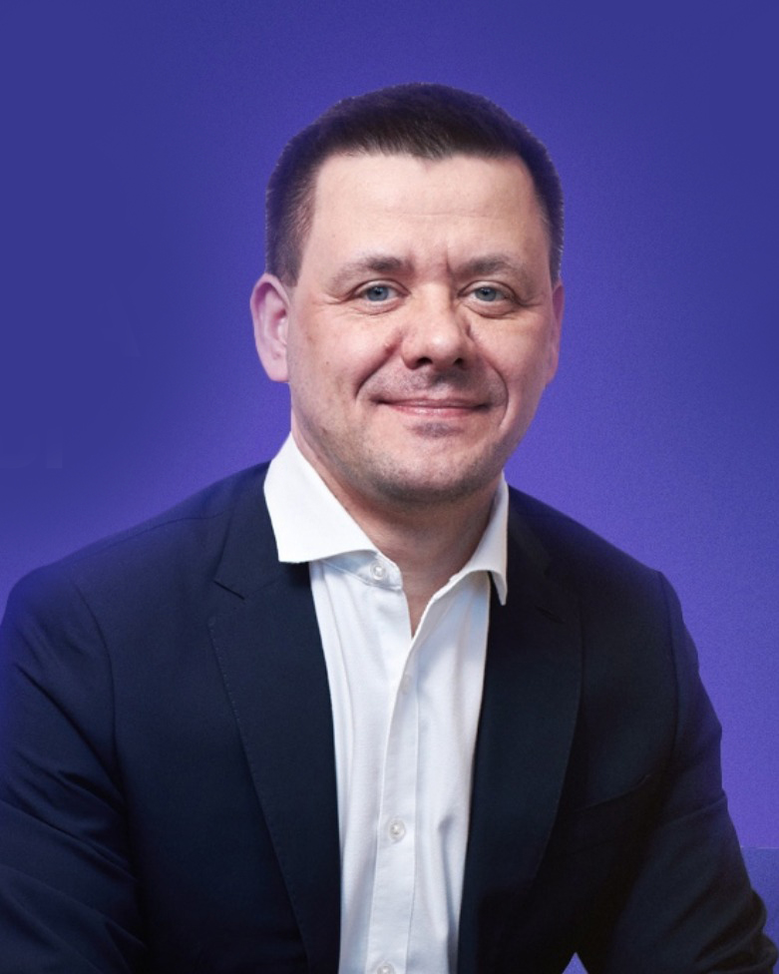
КОНТАКТЫ
Генеральный директор Центра ГЧП Калужской области: Лукина Анна Николаевна Телефон: +7 (4842) -28-12-01 E-mail: lukina@adm.kaluga.ru
Адрес: Калуга, пер. Старичков, 12, 3 этаж Телефон: +7 (4842) -28-12-01 E-mail: ppp-info@adm.kaluga.ru Официальный сайт: https://gchp40.ru/
Министр культуры и туризма Калужской области: Суслов Павел Александрович Телефон: +7 (4842) -71-92-61 E-mail: minkult@adm.kaluga.ru
Адрес: Калуга, ул. Пролетарская, 111 Телефон: +7 (4842) -71-92-61 E-mail: minkult@adm.kaluga.ru Официальный сайт: https://minkult.admoblkaluga.ru/

